Slide 1

Random Skill Monster Battle
L.A.B.S 동아리 프로젝트

Slide 2
목차
개요
게임 설명
그래픽 컨셉
모집 파트

Slide 3

개요
간략하게 게임에 대해 설명합니다

Slide 4



개요
<장르>
멀티플레이어 액션
<플랫폼>
메인 – 모바일
서브 - PC

Slide 5
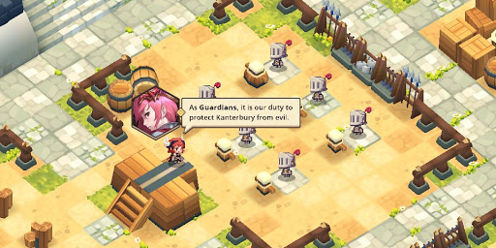
개요
<2D / 3D 혼합 게임>
2D 캐릭터를 3D 배경에 입혀
3D지만 비교적 작업하기 편한 형태로 진행

Slide 6

개요
<플레이 타임>
약 10분

Slide 7
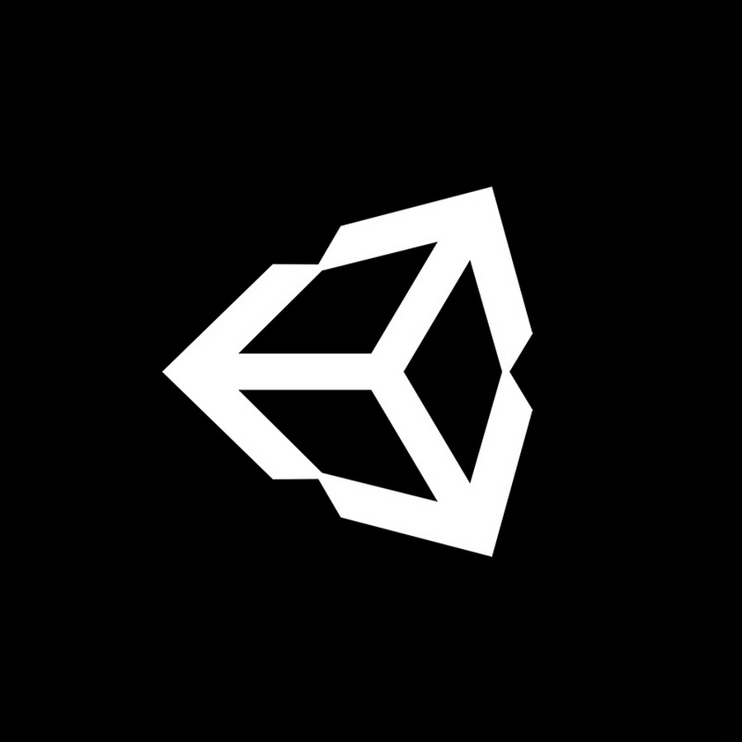



개요
<사용 프로그램 및 API - 프로그래밍>
Unity
(2019.4.11f1 LTS)
Visual Studio 2019
FireBase
Photon Engine

Slide 8


개요
<사용 프로그램 및 API - 그래픽>
PhotoShop
3ds Max 2019

Slide 9

개요
<사용 프로그램 및 API>
GitHub Desktop
모르면 팀장이 알려줌
필 수

Slide 10
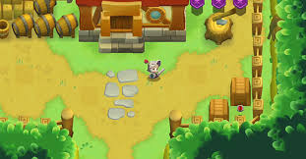
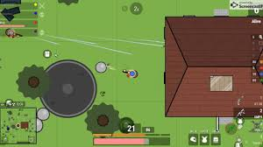
개요
<래퍼런스 게임>
가디언 테일즈
2D와 3D가 혼합된 캐주얼한 게임
Surviv.io
캐주얼한 배틀로얄 게임

Slide 11
게임 설명
조금 더 세부적으로 게임을 진행하는 방법에 대해 설명합니다

Slide 12



게임 설명
<게임 목적>
몬스터(플레이어)가
스킬들을 랜덤으로 사용하여
최후의 1인이 되어야 합니다

Slide 13
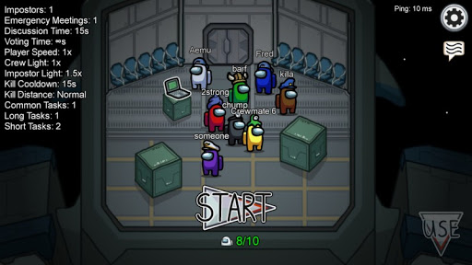
게임 설명
<게임 방법 - 로비>
게임 인원은 2~15명으로
인원 수가 채워질 경우 플레이가 가능하다

Slide 14
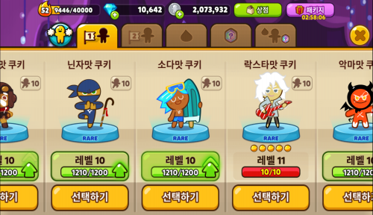
게임 설명
<게임 방법 – 몬스터(캐릭터) 선택>
로비 화면에서 원하는 몬스터를 선택한다!
그 몬스터들은 각각 다른 스킬들로 적을 처치한다!

Slide 15
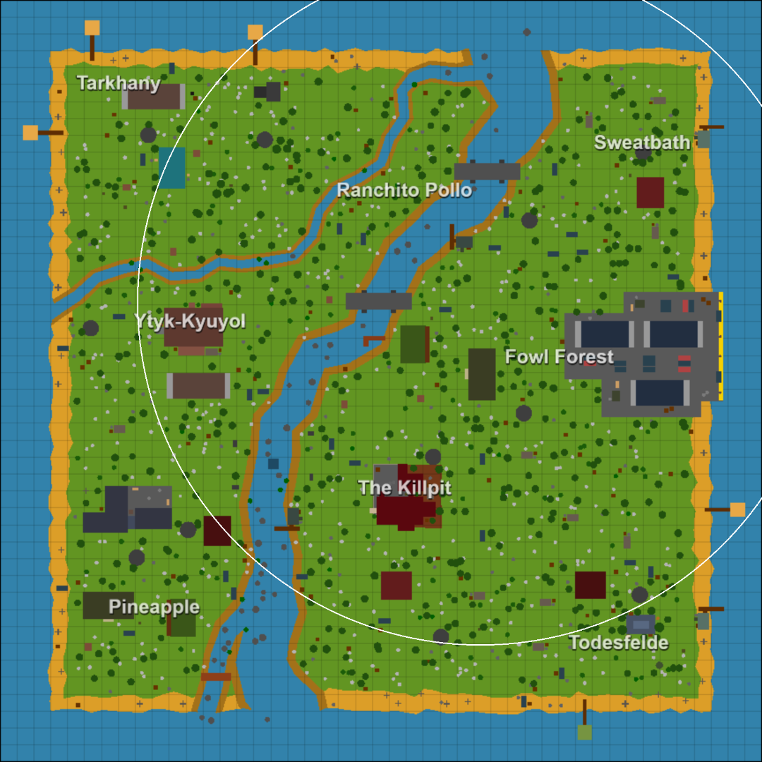
게임 설명
<게임 방법 – 게임 시작, 맵>
물, 평지, 나무 등 몇 가지 오브젝트 만으로 배치된 간단한 맵이 이 게임의 맵이 된다.
게임을 시작하면 이 맵 어딘가 랜덤으로 배치된다.

Slide 16
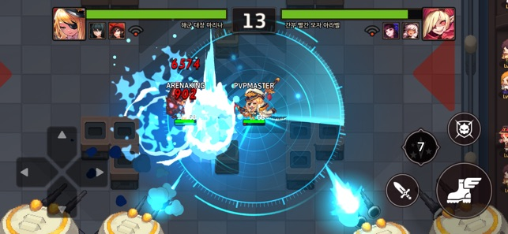
게임 설명
<게임 방법 – 전투 방식>
이 게임은 플레이어가 최후의 1인이 될 때까지 서로를 처치해야 하는 배틀로얄 게임이다.
그렇기 때문에 서로 전투를 진행하여 적을 처치한다

Slide 17
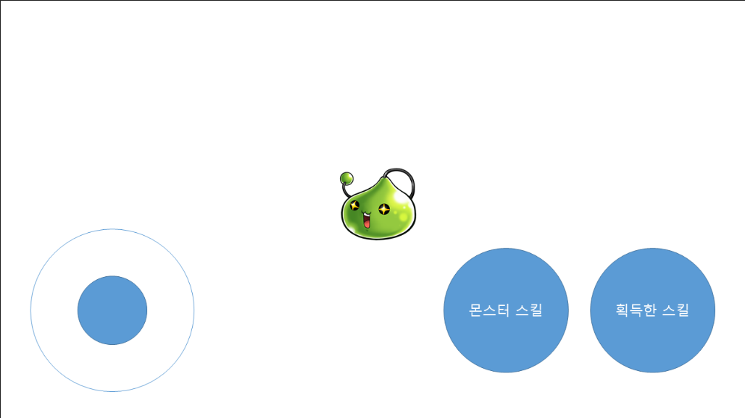
게임 설명
<게임 방법 – 조작법>
조작법은 간단하게 조이스틱으로 상하좌우로 이동한다
선택한 몬스터의 고유 스킬과 게임에서 얻은 스킬 총 두가지를 랜덤으로 사용할 수 있게 된다.

Slide 18
그래픽 컨셉
게임 내부 시각적인 요소들에 대해 설명합니다

Slide 19
그래픽 컨셉
<2D와 3D 혼합>
배경은 모델링 캐릭터는 2D로 구성하여 3D게임이지만 비교적 게임 볼륨을 작게 설계할 수 있다
탑뷰, 쿼터뷰 둘 중 하나를 택하게 된다.

Slide 20
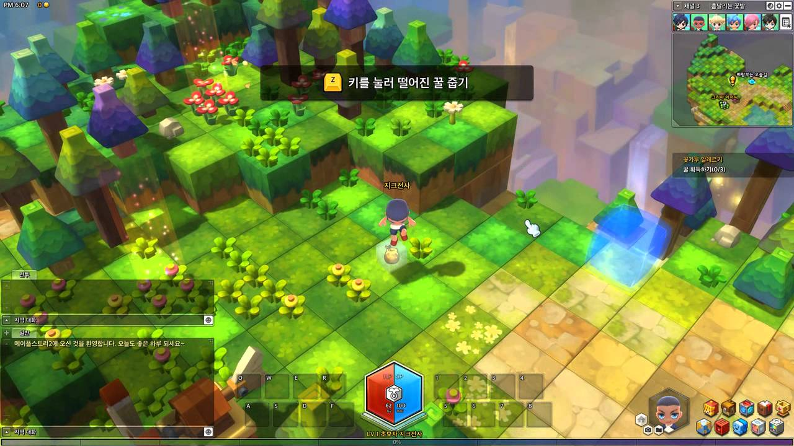
그래픽 컨셉
<배경>
캐주얼 느낌의 배경으로 편안한 느낌을 준다
오브젝트를 최대한 재활용하여 작업량을 줄인다

Slide 21
그래픽 컨셉
<맵 구성>
실제 배경은 매우 단순하게
집, 나무, 돌 등으로 구성될 예정이다

Slide 22
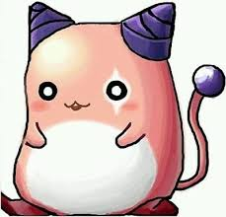
그래픽 컨셉
<캐릭터>
캐릭터도 캐주얼하게 귀여운 몬스터들로 구성한다
이 캐릭터들은 각 애니메이션 작업이 필요하다

Slide 23
모집 파트
모집 예정 파트들을 설명합니다

Slide 24
모집 파트
<기획 – 2명 (팀장 포함 3명)>
컨텐츠 디자이너
레벨 디자이너
게임 내의 몬스터의 스킬, 행동
내부 맵의 구성 오브젝트, 스킬
이외의 부가적인 요소들
기획 회의에 참여
- 맵 내부 구성을 플레이어에 맞게 설계
- 내부 데이터베이스 작성
- 밸런스 조율

Slide 25
모집 파트
<그래픽 – 4명>
2D 캐릭터 아티스트
캐릭터, 배경 원화
게임의 플레이어가 되는 몬스터
몬스터의 애니메이션
- 캐릭터와 배경을 컨셉에 맞게 디자인

Slide 26
모집 파트
<그래픽 – 4명>
3D 배경 모델러 (2명)
게임의 배경 오브젝트 모델링
게임의 구성 건물 모델링

Slide 27
모집 파트
<프로그래머 – 1명(팀장 포함 2명)>
클라이언트 프로그래머
게임 내부에 해당되는 몬스터, 게임 규칙 등
협업을 통해 프로그래밍 예정

Slide 28
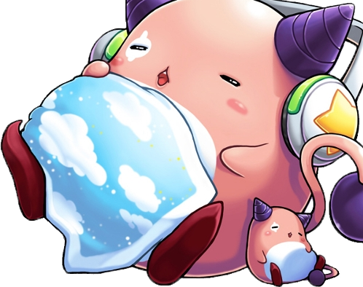
감사합니다
모든 내용들은 회의를 통해 변동될 수 있습니다

